Slide 1
Роль транснаціональних компаній у розвитку машинобудівних та хімічних виробництв в Україні
Підготувала Бабенко Анна

Slide 2

Транснаціона́льна компанія— компанія (корпорація), що володіє виробничими підрозділами в декількох країнах, здійснює міжнародне виробництво промислових продуктів на основі прямих іноземних інвестицій та має прямий контроль над своїми закордонними філіями.

Slide 3

Основними типами міжнародних компаній є:
транснаціональні корпорації(ТНК)
багатонаціональні корпорації (БНК)
Транснаціональні корпорації є найбільш ефективною формою організації міжнародного бізнесу

Slide 4
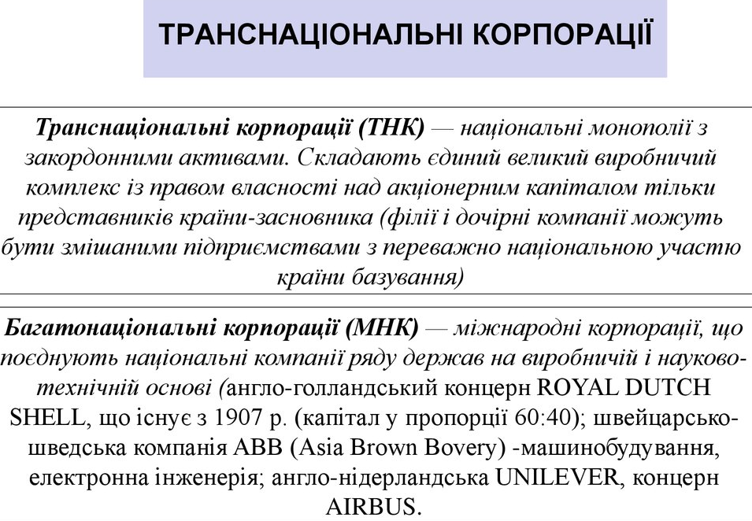

Slide 5

Ефективність транснаціональних корпорацій
По-перше, є конкурентоспроможними на ринках як окремих країн, так і на міжнародному ринку.
По-друге, така форма організації бізнесу дозволяє отримувати надприбутки, розширяти ринки збуту, а також маневрувати завантаженістю виробничих потужностей та оперативно реагувати на зміни кон’юнктури ринку за рахунок відмінностей у законодавстві та економічних ситуаціях у різних регіонах .
По-третє, для ТНК не існує поняття національних чи регіональних кордонів: відносини спеціалізації та кооперації встановлюються і розвиваються між підприємствами, які розташовані у різних країнах, але належать до однієї корпорації.

Slide 6
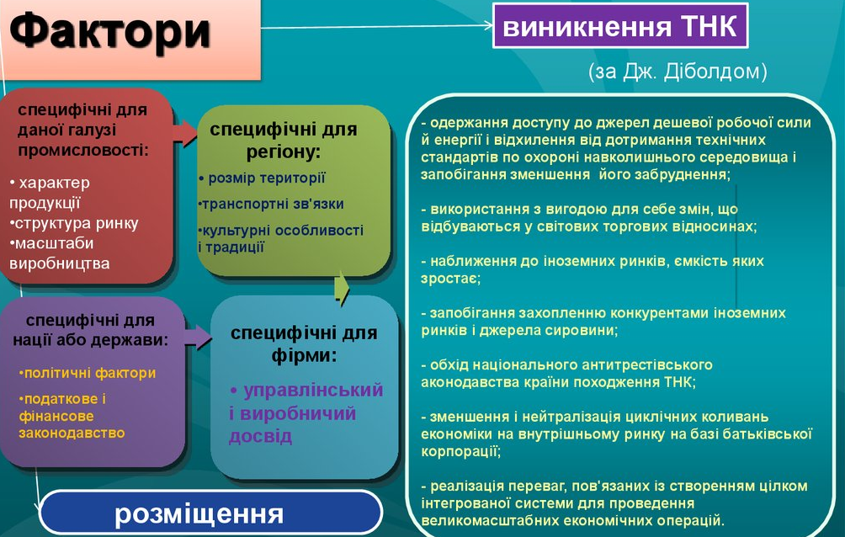
Найзагальніше визначення ТНК - це міжнародні за складом і характером діяльності суб’єкти господарського життя, які функціонують на принципах корпоративної власності з акціонерною формою управління та розподілу прибутків у міжнародному масштабі

Slide 7
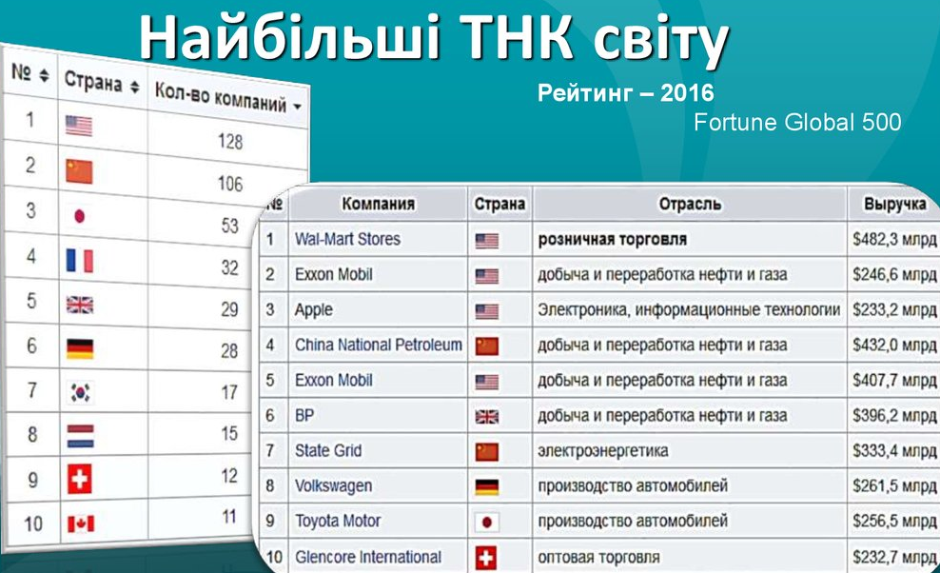
Впродовж ХХ століття екстенсивний шлях розвитку компаній характеризується розширенням їх міжнародної діяльності за рахунок використання конкурентних переваг своїх партнерів на закордонних ринках; зростанням частки закордонної торгівлі товарами й послугами в традиційній структурі відповідних національних ринків.
Сучасний світ та міжнародні економічні відносини перебувають в контексті діяльності ТНК, які постійно змагаються за ринки ресурсів, збуту, сфери впливу, технології та інновації, а також можливі прибутки

Slide 8
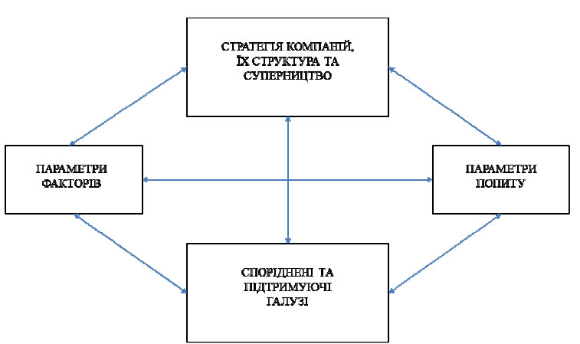
Конкурентоспроможність країни визначається взаємодією й взаємозв'язком наступних компонентів
«Національний ромб» конкурентних переваг М. Портера

Slide 9
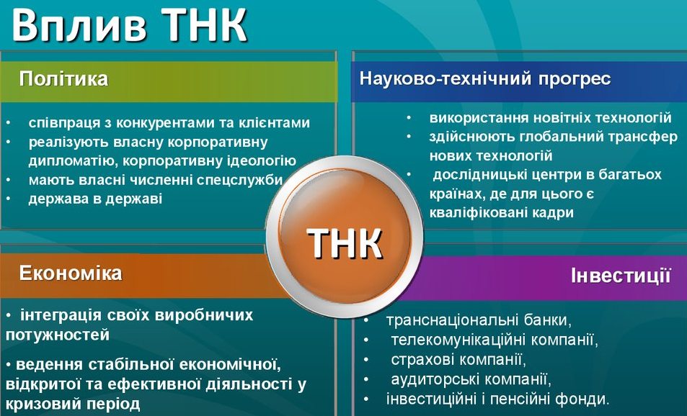

Slide 10
Для національної економіки сутність «національного ромба» М. Портера повинна полягати у реалізації наступних положень:
- пріоритетного значення повинен набути ресурс „знань”: необхідним і першочерговим у зв’язку з цим є впровадження нововведень, передових технологій, нових методів та способів підготовки кадрів, організації та управління виробництвом, стимулювання розвитку високорозвиненої інфраструктури (ринкова, виробнича та соціальна);
- розробка ефективної стратегії розвитку національних підприємств та компаній; створення конкурентного суперництва між виробниками продукції, виробниками (постачальниками) засобів виробництва, інфраструктурного забезпечення;
- активний державний вплив на параметри виробничого та споживчого попиту: його об'єм, динаміку, структуру, диференціацію. Збільшення ємності внутрішнього ринку - важлива передумова успішного розвитку економіки та виходу на зовнішній ринок.

Slide 11
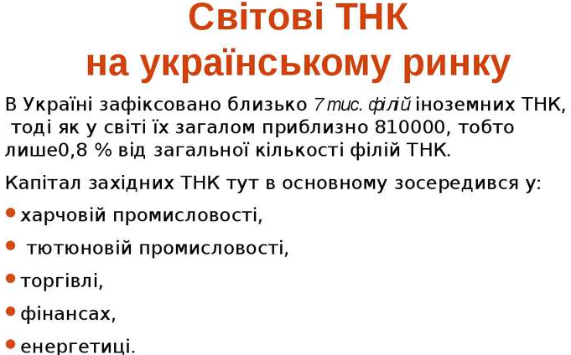

Slide 12
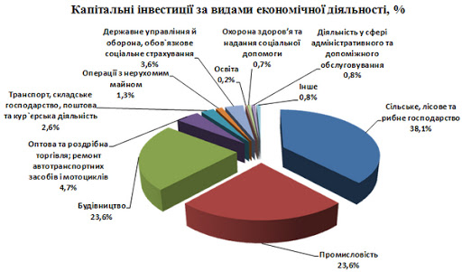

Slide 13

До перших ТНК,що почали формуватися в Україні можна віднести

Slide 14
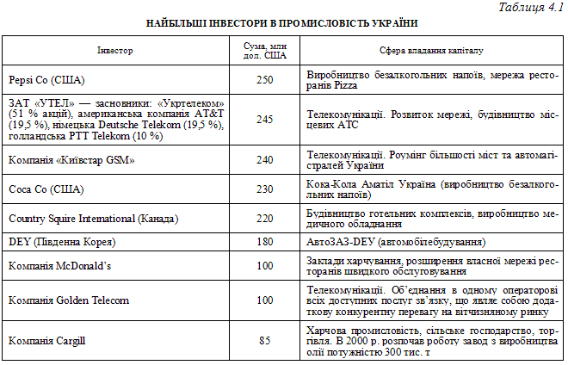

Slide 15
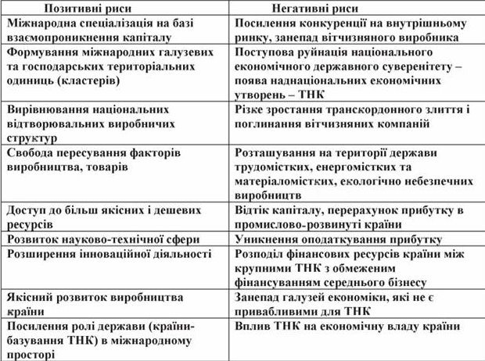
Роль транснаціоналізації в розвитку сучасної національної економічної системи України

